Slide 1
Всеукраїнський місячник шкільних бібліотек – 2018
«Шкільна бібліотека – центр творчого розвитку дитини»
(до 100-річчя від дня народження В. О. Сухомлинського)
Зідьківська ЗОШ І-ІІІ ст.
ім. Г.І. Ковтуна

Slide 2
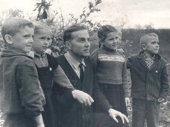
Шкільна бібліотека, як обов'язковий структурний підрозділ закладу загальної середньої освіти, є однією з ланок у системі формування творчого учня, найповнішого розкриття його здібностей і нахилів. Її діяльність спрямована на виховання творчих індивідуумів з урахуванням вікових та індивідуальних особливостей, формування гармонійно розвиненої особистості дитини, набуття нею соціального досвіду.
В. О. Сухомлинський приділяв велику увагу творчому розвитку кожної дитини, спираючись на загальнолюдські, громадянські цінності, дбав про забезпечення фізичного, морально-духовного, культурного формування особистості, виховання соціально зрілого громадянина України.

Slide 3
ЗАХОДИ
з відзначення 100-річчя від дня народження В.Сухомлинського
№ з/п | Зміст заходів | Категорія учасників | Термін проведення
1. | Книжкова виставка «Василь Сухомлинський – дітям» | 1-11 класи | 1.10.2018
2. | Віртуальна подорож за оповіданнями В. Сухомлинського | 4-ті класи | 3.10.2018
3. | Бібліотечний урок «Той, хто по-справжньому любить Батьківщину з усякого погляду справжня людина» | 6 клас | 5.10.2018
4. | Конкурс дитячих малюнків «Усе починається з добра» | 1-5 класи | з 7.10 .18 - 19.10 18
5. | Літературна подорож «Казковий світ Василя Сухомлинського» | 4-А, 6 класи | 9.10.18
6. | Книжкова виставка «Літературна спадщина гуманіста, мислителя та педагога Василя Сухомлинського» | 4-11 класи | з 10.10. 18 – 15.10 18
7. | Виставка дитячих ілюстрацій до творів В. Сухомлинського «Карнавал яскравих барв» | 7- 10 класи | З 15.10 – 20.10.18
8. | Відкритий урок позакласного читання «Школа добрих вчинків» | 2 клас | 16.10.18
9. | Перегляд документальних кінофільмів, відеофільмів на тему: «Стежинами долі В.О. Сухомлинського» | 5- 11 класи | 17.10.18
10. | Виставка малюнків до творів В. Сухомлинського «Етюди осені» | 2-11 класи | 18.10.18
11. | Вікторина за творами В.Сухомлинського | 5 клас | 19.10.18
12. | Висвітлення заходів на сайті методичного кабінету |  | 3.11.2018

Slide 4
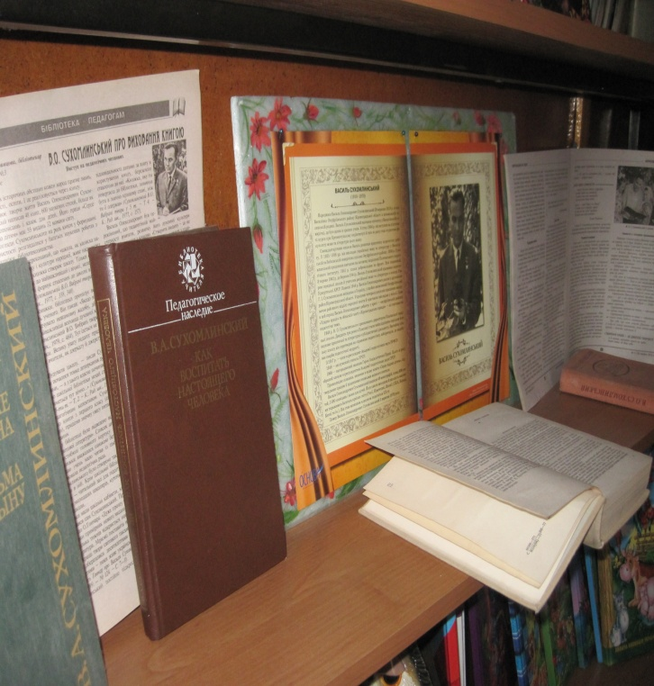
Книжкова виставка
«Літературна спадщина гуманіста, мислителя та педагога
Василя Сухомлинського»

Slide 5
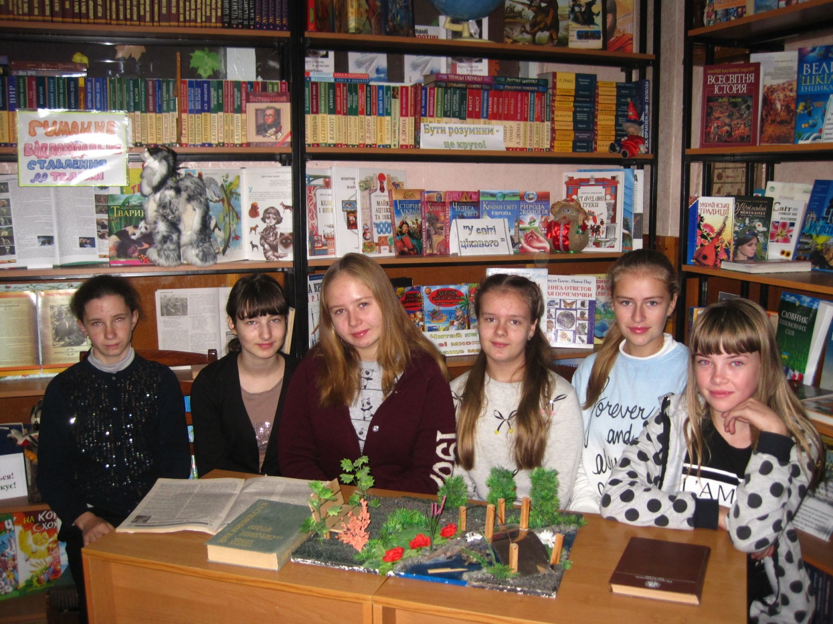
Бібліотечний урок «Той, хто по-справжньому любить Батьківщину з усякого погляду справжня людина»

Slide 6
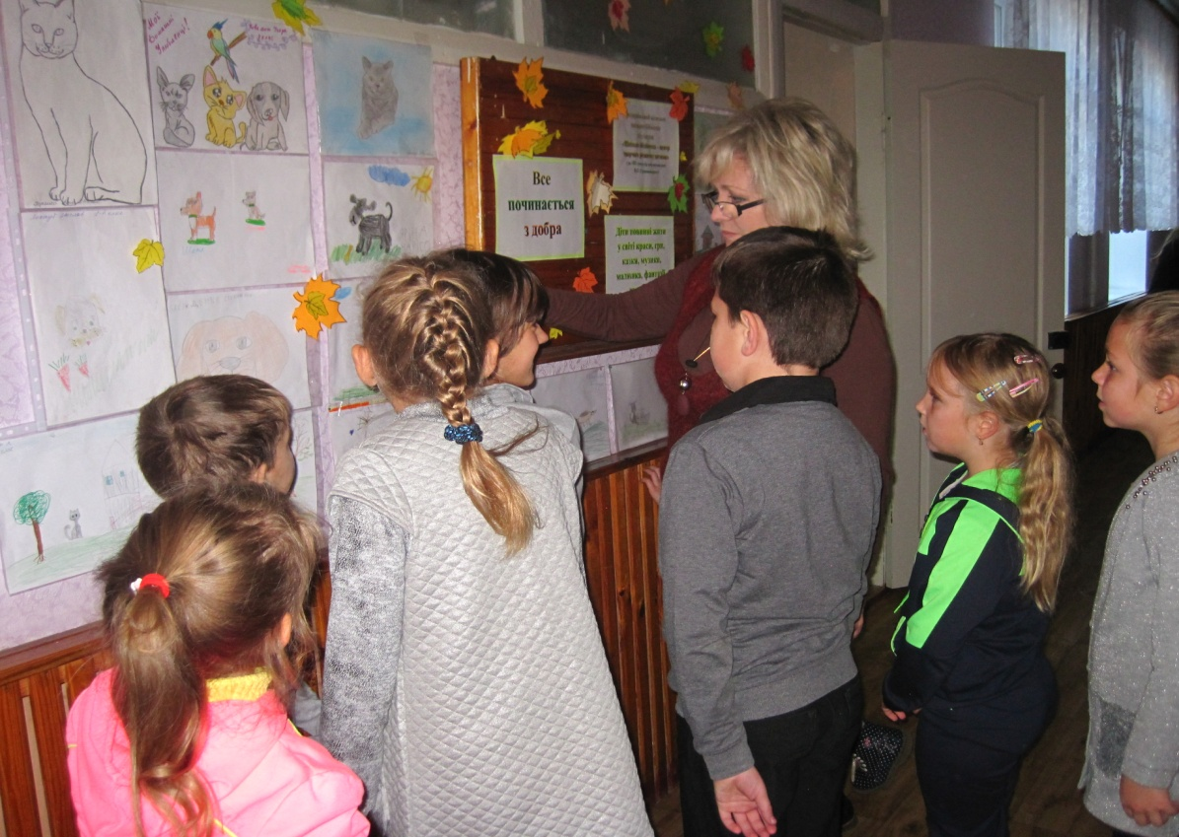
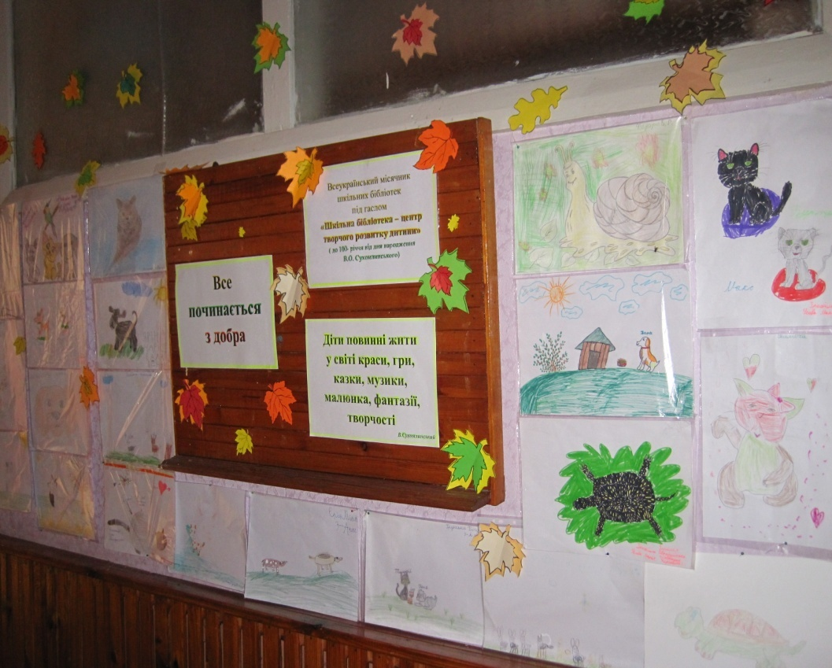
Конкурс дитячих малюнків ”Усе починається з добра”

Slide 7
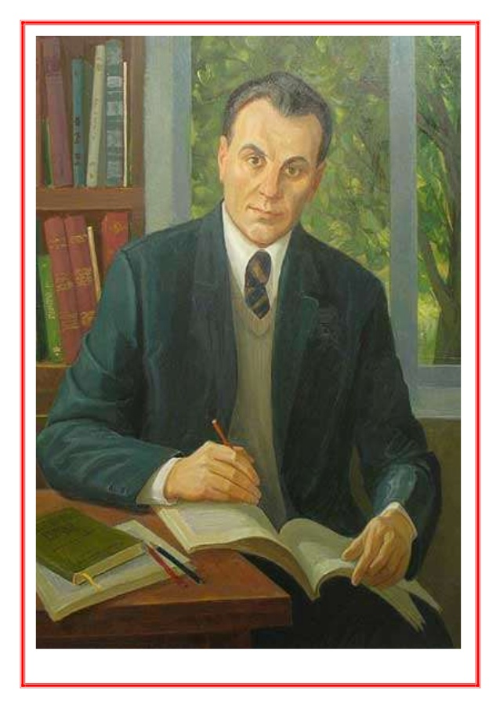

Slide 8
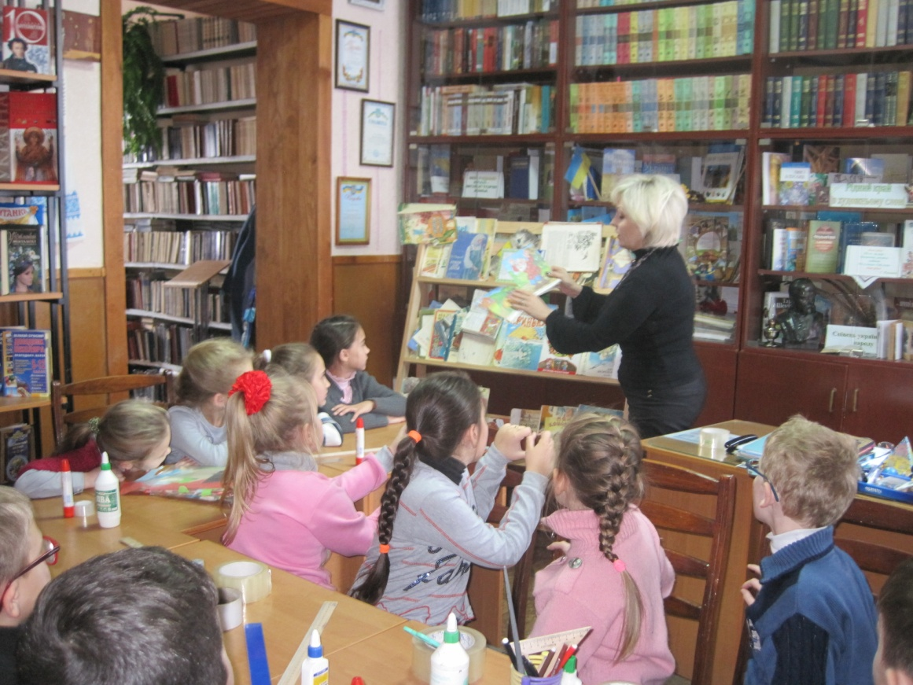
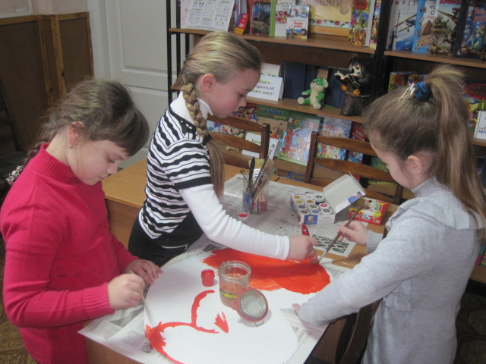
Релакційна зона “Територія творчості”
«Від книжки до творчості»
«Казка на кінчику пензля»

Slide 9
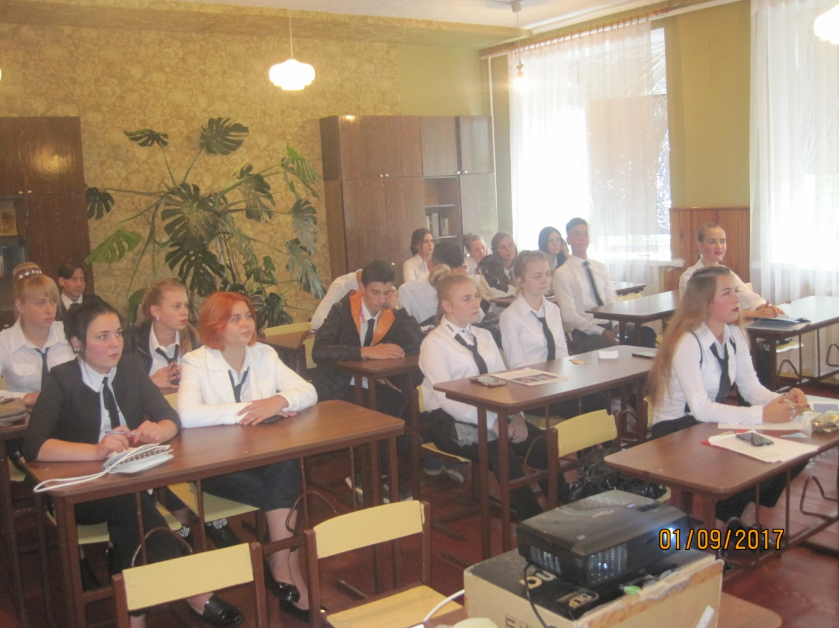
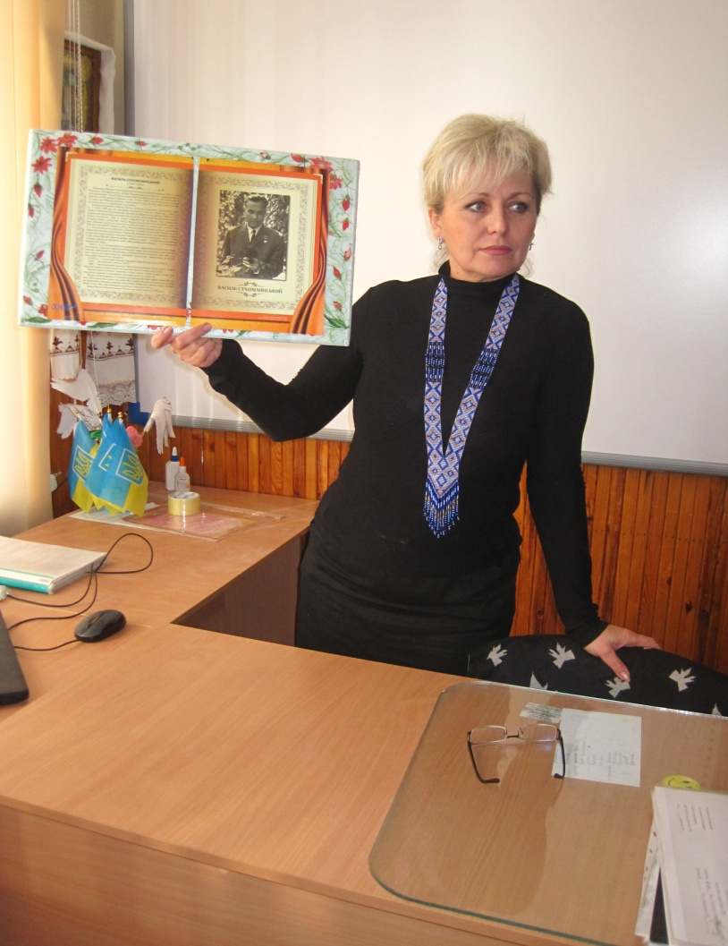
Перегляд документального кінофільму «Стежинами долі В.О.Сухомлинського»

Slide 10
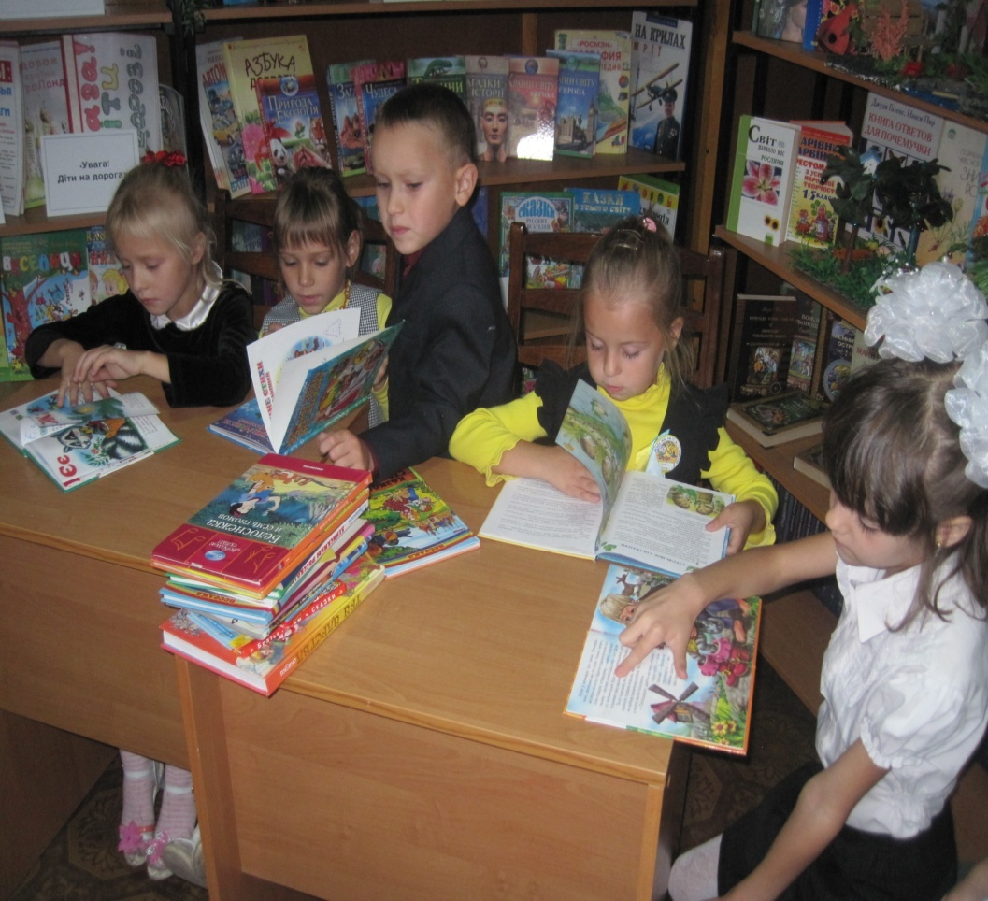
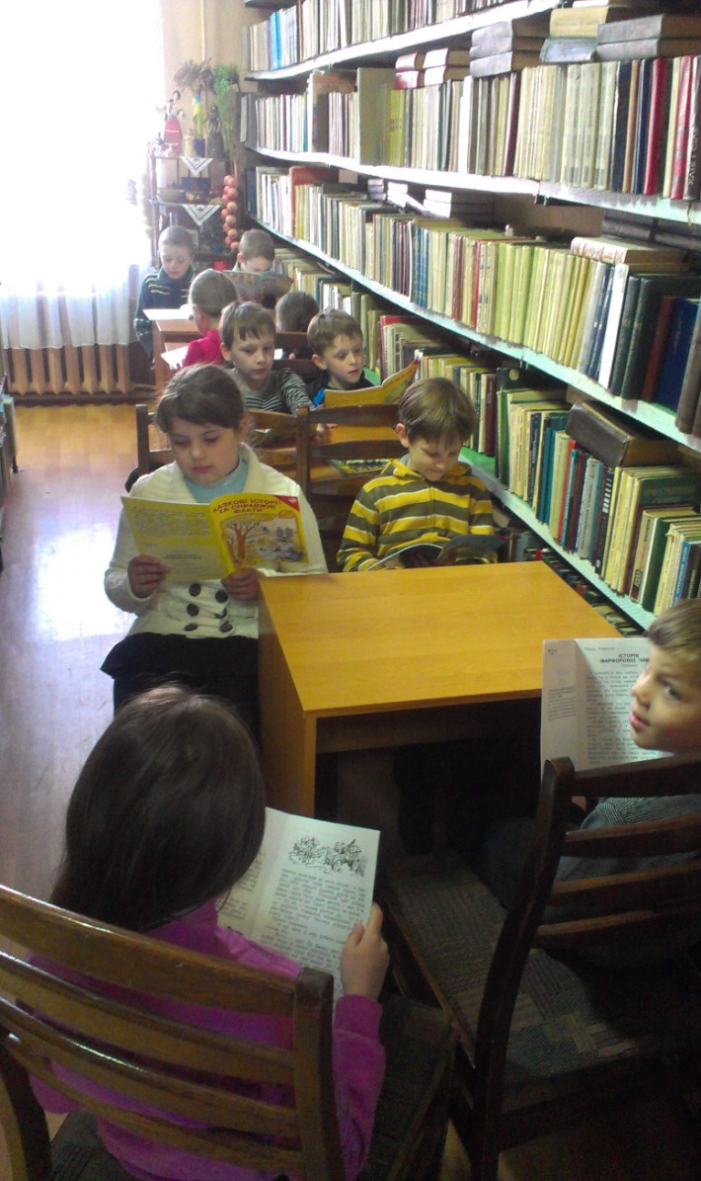
Літературна подорож «Казковий світ Василя Сухомлинського»

Slide 11
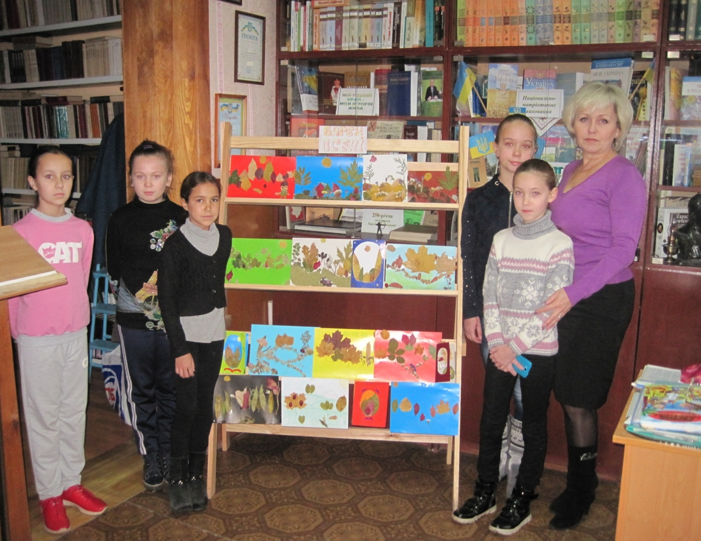
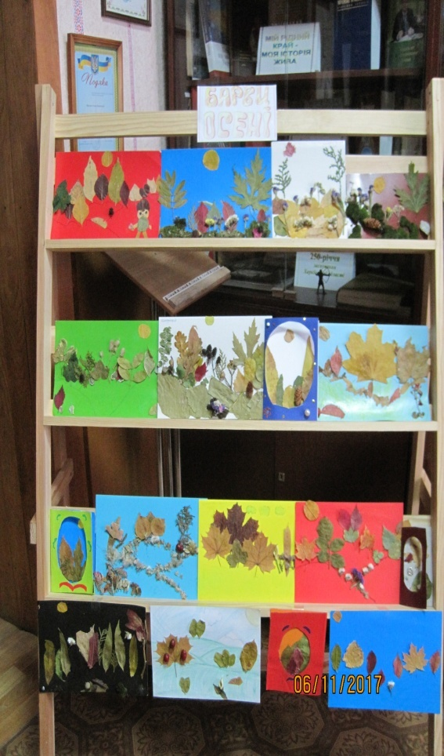
Виставка дитячих ілюстрацій “Карнавал яскравих барв”

Slide 12
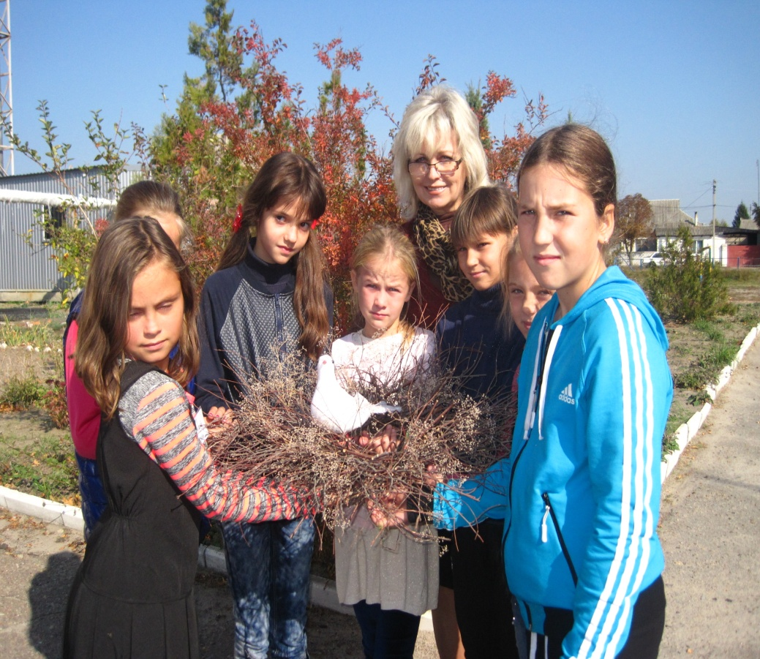
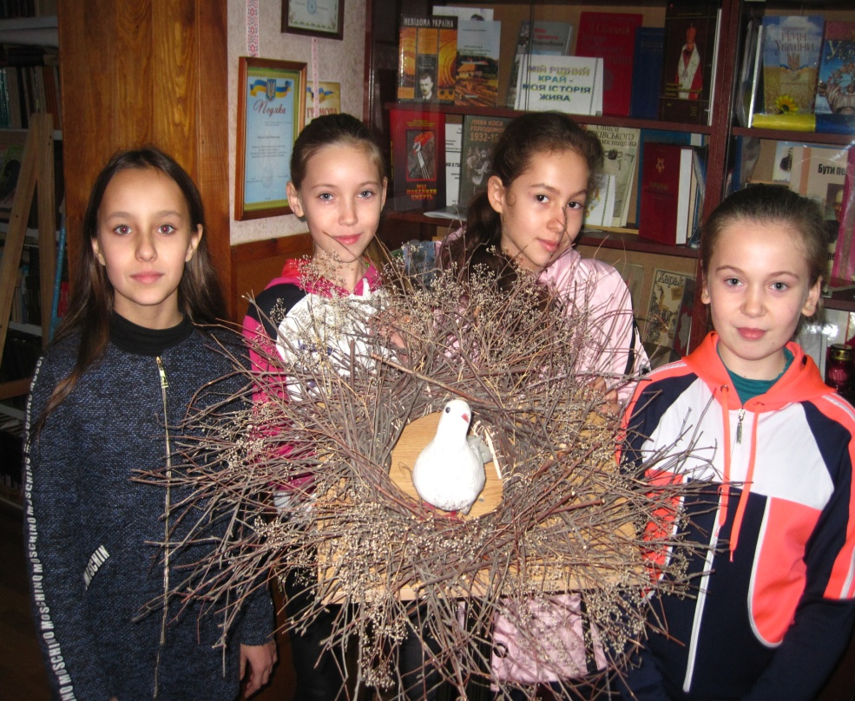
Майстер-клас із декоративно-прикладного мистецтва

